Slide 1
DOBRE PRAKTYKI DOTYCZĄCE PRACY Z MATERIAŁAMI ZAWIERAJĄCYMI KRZEMIONKĘ KRYSTALICZNĄ – SZKOLENIE

Slide 2
WSTĘP (DLA INSTRUKTORA)
NEPSI przygotował zestaw materiałów edukacyjnych do wykorzystania na etapie szkoleniowym procesu wdrażania Dobrych praktyk NEPSI.
Każda z prezentacji szkoleniowych omawia temat istotny dla pracowników wszystkich branż stosujących materiały zawierające krzemionkę krystaliczną. Prezentacje zawierają informacje o związanych z danym tematem zagrożeniach wynikających z narażenia na pył, jak również dobre praktyki i dostępne środki umożliwiające ograniczanie tych zagrożeń. Szkolenie ma na celu zapewnienie informacji i wiedzy pracownikom, aby mogli skutecznie stosować środki kontroli i ograniczać narażenie na respirabilną krzemionkę krystaliczną (RKK) w miejscu pracy.
Zgodnie z potrzebami prosimy uzupełnić tę prezentację o dodatkowe informacje na pustych slajdach i w polach tekstowych do tego przeznaczonych.

Slide 3
UWAGA
Niniejsza prezentacja szkoleniowa ma charakter doradczy i zawiera treści informacyjne. Przedstawione w niej informacje nie stanowią norm ani przepisów. Nie tworzą one także nowych zobowiązań ani nie zmieniają zobowiązań już istniejących, wynikających z przepisów i polityki zdrowotnej.

Slide 4

WSTĘP
Zdobycie wiedzy na temat tego, jak się chronić przez zagrożeniami związanymi z pracą, to priorytet.
Niniejsze szkolenie pozwala zdobyć wiedzę na temat:
Podstawowych środków kontroli, które zapobiegają lub ograniczają narażenie na szkodliwy pył krzemionki krystalicznej (RKK)
Miejsce na tekst instruktora – w przypadku dodania własnego slajdu należy podać krótki opis materiału
Notes:
Nadmierne narażenie na respirabilną krzemionkę krystaliczną (RKK) może w długiej perspektywie prowadzić do poważnych problemów zdrowotnych pracowników. Z tego powodu ważne jest, by wszyscy pracownicy znali dobre praktyki, które ograniczają lub eliminują narażenie na pył krzemionki.

Slide 5

METODY KONTROLI PYŁU
DOBRA HIGIENA / SPRZĄTANIE
Pranie odzieży roboczej i odkurzanie pyłu wytwarzanego w procesach zapobiegają gromadzeniu się pyłu z biegiem czasu – czyste miejsce pracy jest bezpieczne.
WODA
Mokre procesy zapobiegają unoszeniu się pyłu w powietrze, gdyż woda wychwytuje jego cząsteczki.
Istnieje pięć głównych metod kontroli pyłu, które używane są do kontroli RKK i stanowią część Dobrych praktyk NEPSI.
SPRZĘT OCHRONNY
ŚOI (np. maski) chronią pracowników przed pyłem, gdy wszystkie inne środki kontroli nie zapewniają wystarczającej kontroli ryzyka narażenia.
ZAMKNIĘTA PRZESTRZEŃ
Prowadzenie procesów wytwarzających RKK w szczelnym środowisku zapobiega narażeniu na pył u źródła.
ODPYLANIE/WENTYLACJA
Wychwytywanie RKK u źródła, zanim zostaniemy na nią narażeni, i zastępowanie zanieczyszczonego powietrza czystym powietrzem.

Slide 6
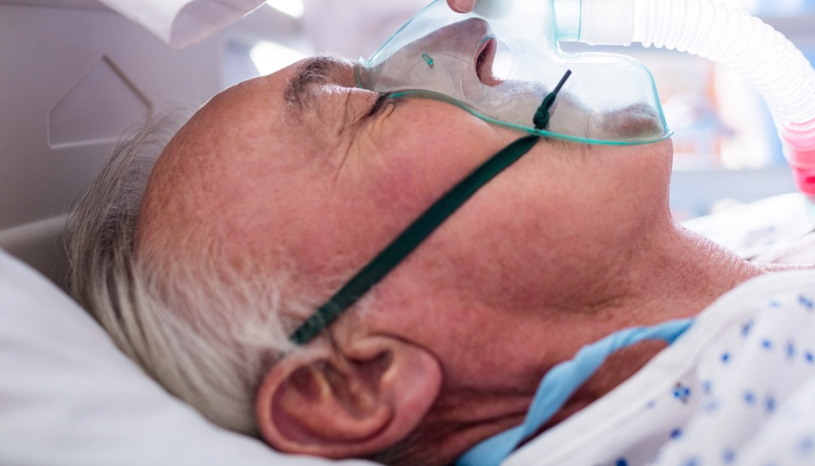

ZAGROŻENIA ZWIĄZANE Z RKK
Dobre praktyki są bardzo ważne, gdyż zapewniają nam ochronę przez RKK
Długoterminowe narażenie na wysoki poziom RKK może powodować ciężką chorobę płuc.
Ważne jest, byśmy każdego dnia chronili się przed narażeniem na pył zawieszony w powietrzu.
Stosując dzisiaj dobre praktyki, chronimy swoje przyszłe zdrowie.
Jak spędzisz swoją emeryturę?

Slide 7
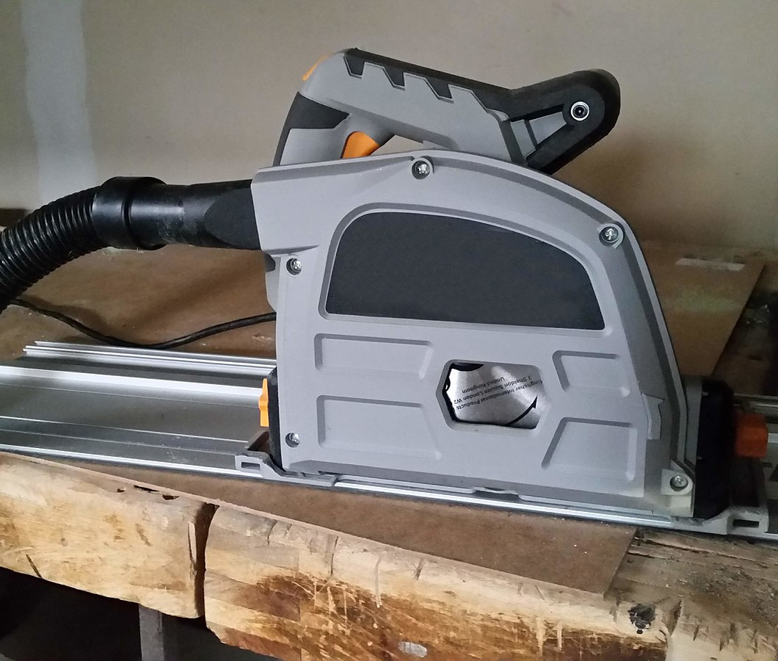
ELIMINACJA PYŁU U ŹRÓDŁA
W pierwszej kolejności powinniśmy starać się ograniczać możliwości wytwarzania pyłu.
Jeśli nie możemy uniknąć wytwarzania pyłu, najskuteczniej można go kontrolować u jego źródła.
Oznacza to zamknięcie lub odseparowanie pyłu od pracownika za pomocą bariery lub systemu zamkniętego, systemu wentylacyjnego (np. odpylacza) i/lub systemów odpylania z użyciem wody.
Notes:
Na przykład, przy procesach o wysokim zużyciu energii przeprowadzanych na materiałach zawierających krzemionkę krystaliczną należy stosować urządzenia wyposażone w system odpylania/wodny. (Zob. zdjęcie powyżej.)

Slide 8
NATYCHMIAST USUWAJ ROZSYPANY MATERIAŁ
Natychmiastowe usuwanie rozsypanego materiału (i przyczyn takiego zdarzenia) zmniejsza prawdopodobieństwo uniesienia się osiadłego pyłu w powietrze.
Cząstki pyłu respirabilnego nie są widoczne gołym okiem, chyba że skierowane na niego zostanie silne źródło światła. Pył może pozostawać w powietrzu przez dni lub tygodnie.

Slide 9
NOŚ ŚOI
(GDY TO KONIECZNE)
Jeśli wszystkie inne środki kontroli pyłu (zobacz 5 głównych metod kontroli) nie wystarczają, by zapobiegać narażeniu na pył, należy nosić ŚOI.
ŚOI w żadnym wypadku nie zastępują innych środków kontroli pyłu. Maski przeciwpyłowe tymczasowo chronią pojedynczych pracowników, ale pył może nadal negatywnie wpływać na jakość powietrza.

Slide 10
CO NALEŻY, A CZEGO NIE NALEŻY ROBIĆ, ABY PRZESTRZEGAĆ DOBRYCH PRAKTYK
NALEŻY
Zezwalać na dostęp do miejsc pracy/obszarów występowania pyłu wyłącznie pracownikom i upoważnionemu personelowi
Używać systemów wentylacyjnych lub wodnych do ograniczania ilości pyłu zawieszonego w powietrzu
Jeśli to możliwe, wykonywać prace na zewnątrz
Używać odkurzacza lub metod czyszczenia na mokro
Planować z wyprzedzeniem, aby zapewnić bezpieczeństwo w miejscach pracy i sprawne działanie sprzętu
Zgłaszać usterki i posiadać plan szybkiego i bezpiecznego ich usuwania
Nosić ŚOI przez czas trwania zadania. Upewniać się, że maska jest dobrze dopasowana.

Slide 11
CO NALEŻY, A CZEGO NIE NALEŻY ROBIĆ, ABY PRZESTRZEGAĆ DOBRYCH PRAKTYK
NIE NALEŻY
Używać suchej szczotki – Należy używać odkurzacza lub metod czyszczenia na mokro
Używać sprężonego powietrza w celu usuwania pyłu
Zabierać do domu brudnej odzieży roboczej i ŚOI
Używać uszkodzonych ŚOI
Palić papierosów ani jeść w tych obszarach w miejscu pracy, w których odbywają się procesy

Slide 12
PUSTY SLAJD
Wykorzystaj ten slajd do utworzenia własnego materiału szkoleniowego, dotyczący konkretnego miejsca pracy lub kontekstu.
Aby zmienić obraz, kliknij prawym przyciskiem myszy > zmień obraz > z pliku.
Aby utworzyć więcej slajdów, kliknij „Nowy slajd” na zakładce powyżej.

Slide 13
WNIOSKI
Pracując z minerałami zawierającymi krzemionkę krystaliczną, pamiętaj:
Zawsze należy starać się wyeliminować pył u źródła
Czyste miejsce pracy to bezpieczne miejsce pracy
Ograniczanie dostępu do miejsc występowania pyłu to pewny sposób na zmniejszanie narażenia na pył
Należy unikać palenia papierosów – palenie zwiększa negatywny pływ RKK na zdrowie

Slide 14
DODATKOWE MATERIAŁY SZKOLENIOWE
Dobre praktyki dotyczące czyszczenia powierzchni i instalacji (Karta zadań 2.1.1a)
Dobre praktyki dotyczące dobrej higieny (Karta zadań 2.1.10)
Przewodnik dobrych praktyk NEPSI
Przewodnik NEPSI dla małych i średnich przedsiębiorstw
Więcej materiałów szkoleniowych na temat RKK znajdziesz na Platformie e-szkoleniowej NEPSI na stronie training.nepsi.eu

